Slide 1
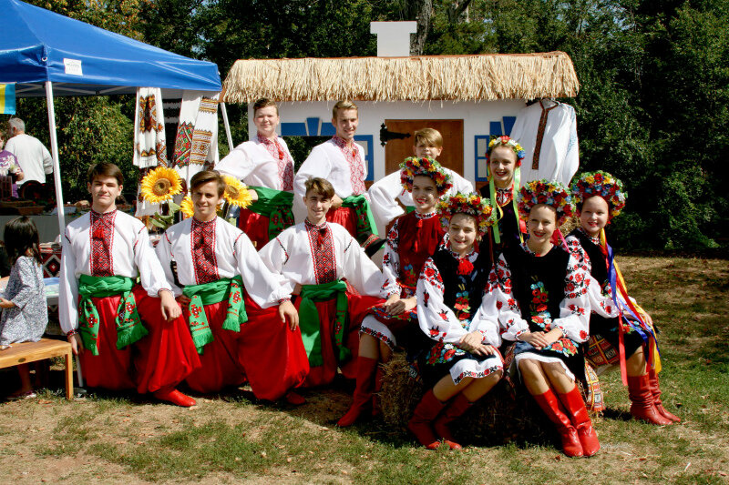
НАЦИОНАЛЬНЫЙ УРАЛ УКРАИНЦЫ

Slide 2
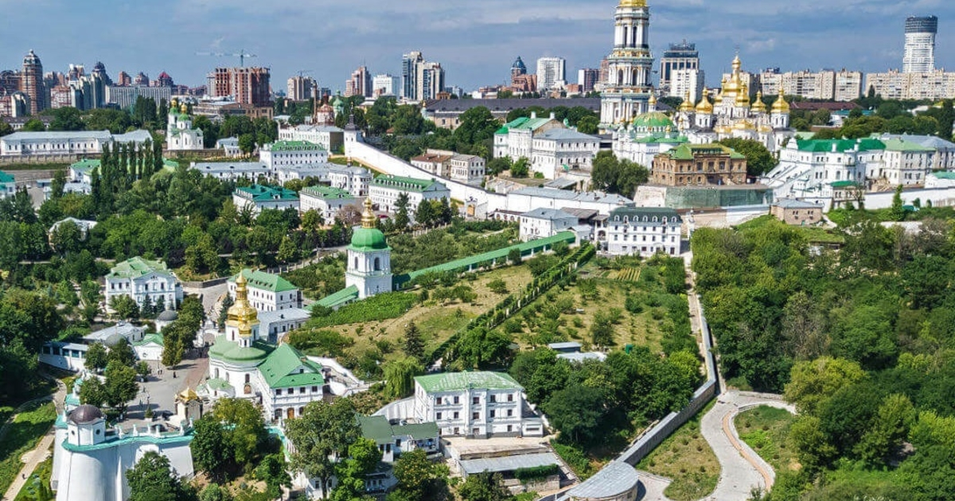
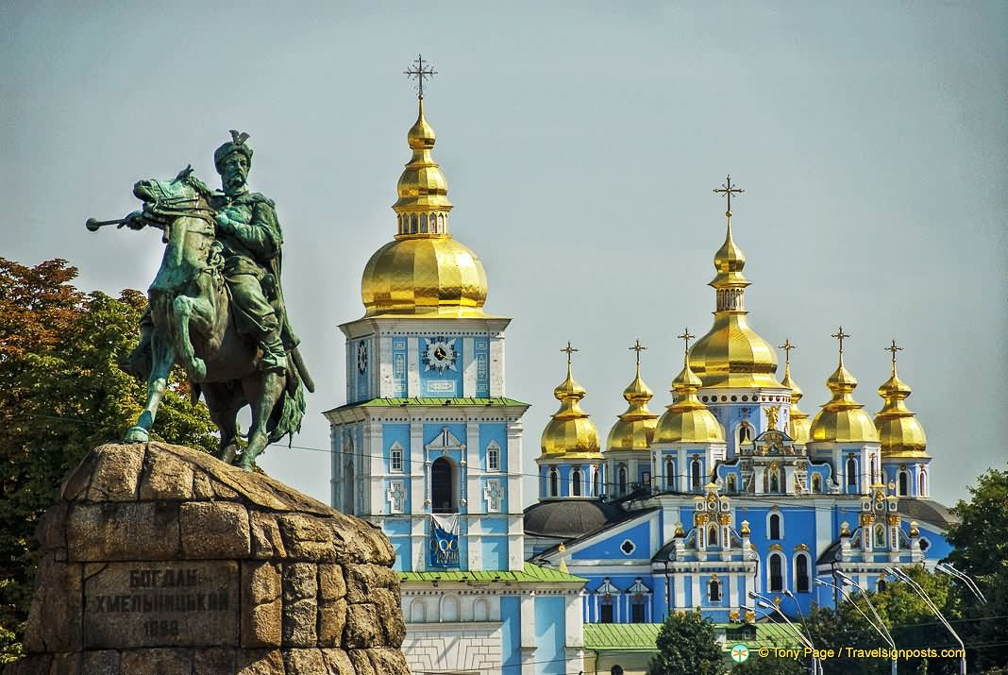
СТОЛИЦА-КИЕВА

Slide 3
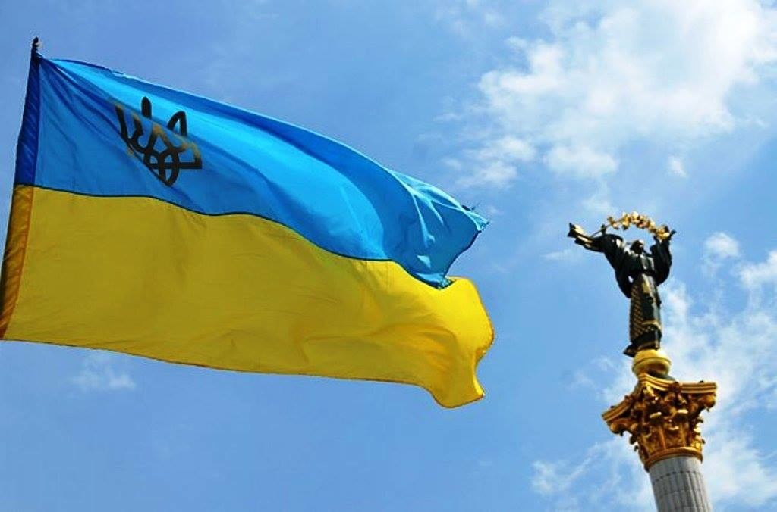
ФЛАГ, ГИМН УКРАИНЫ

Slide 4
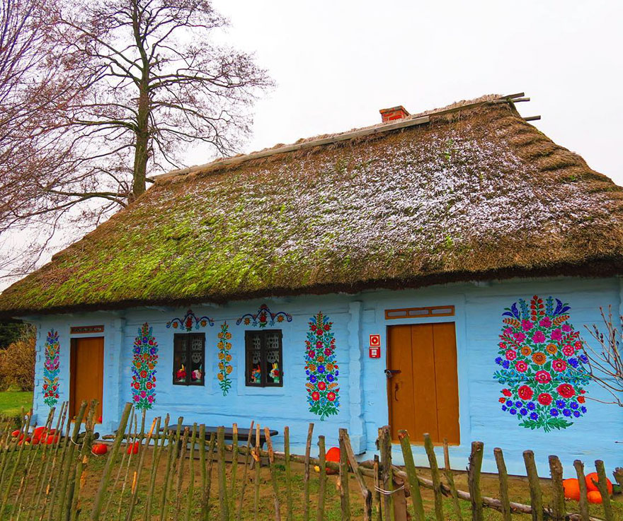
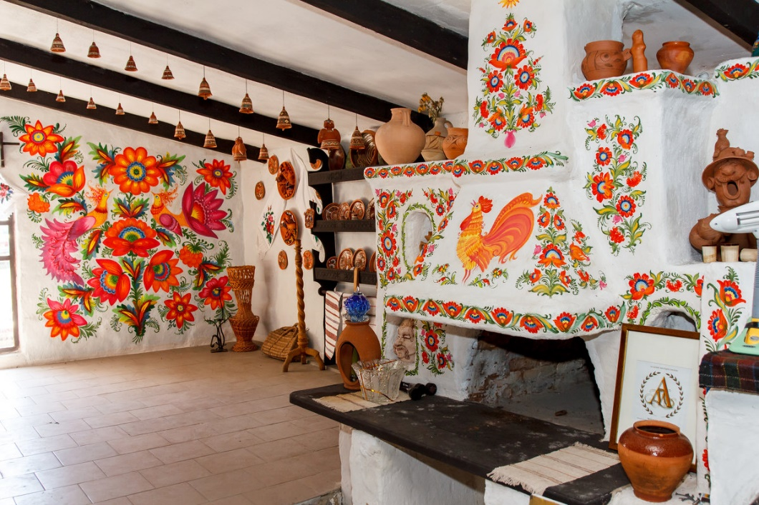
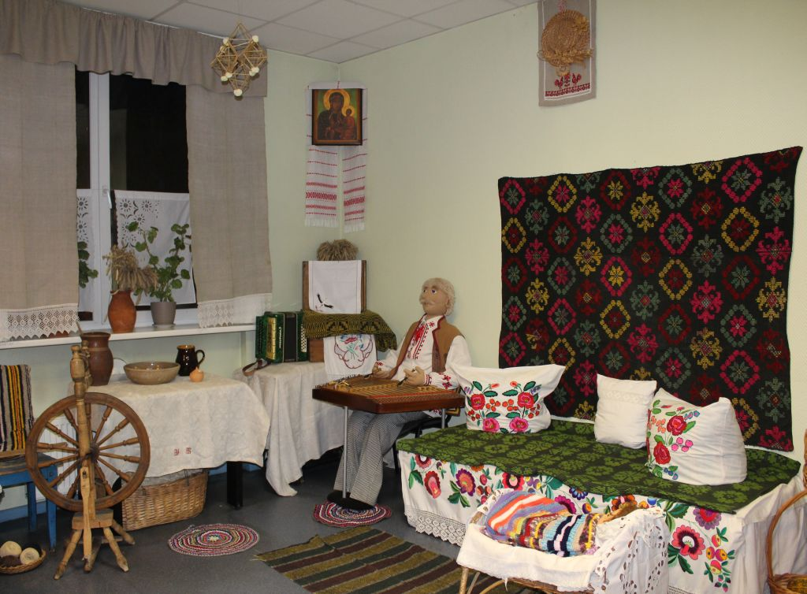
ХАТА

Slide 5
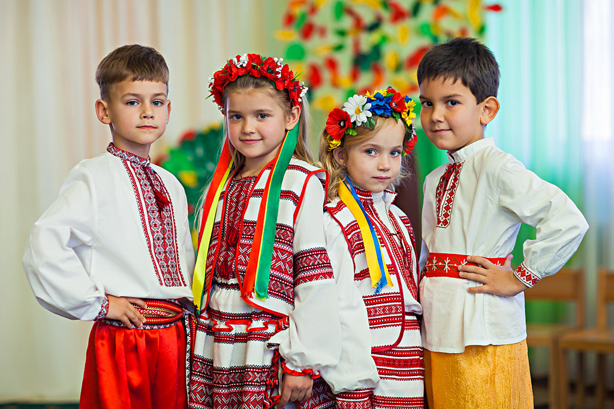
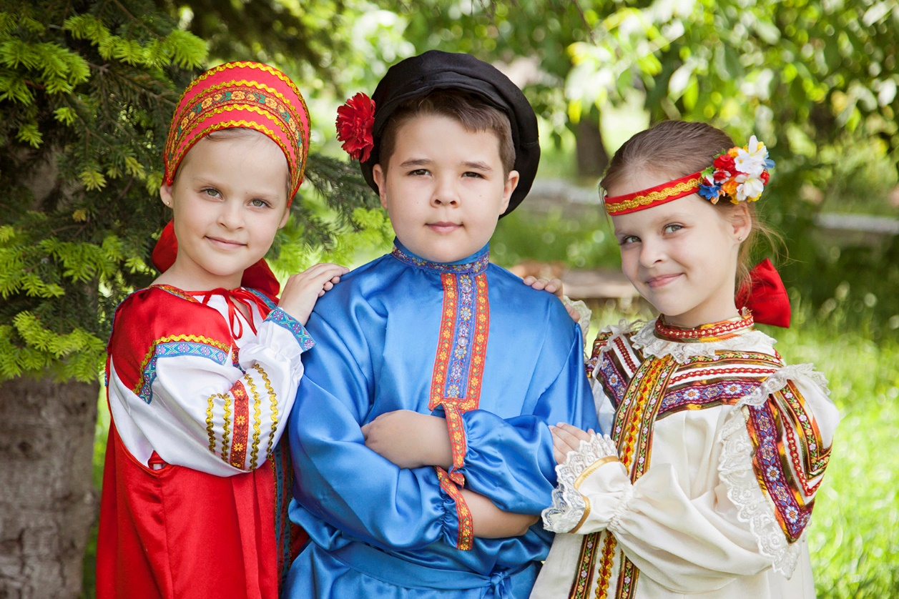
ОДЕЖДА Традиционный украинский костюм – это яркие краски, пышные сборки, богатые вышивки и ленты

Slide 6
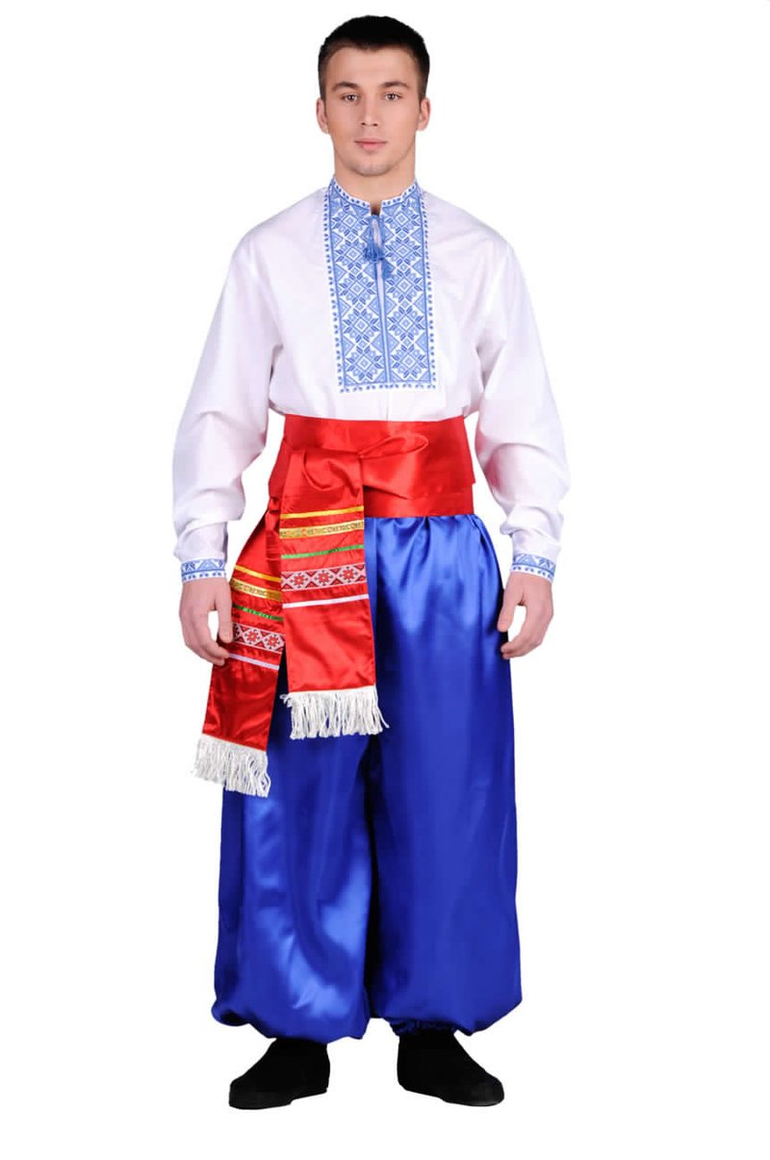
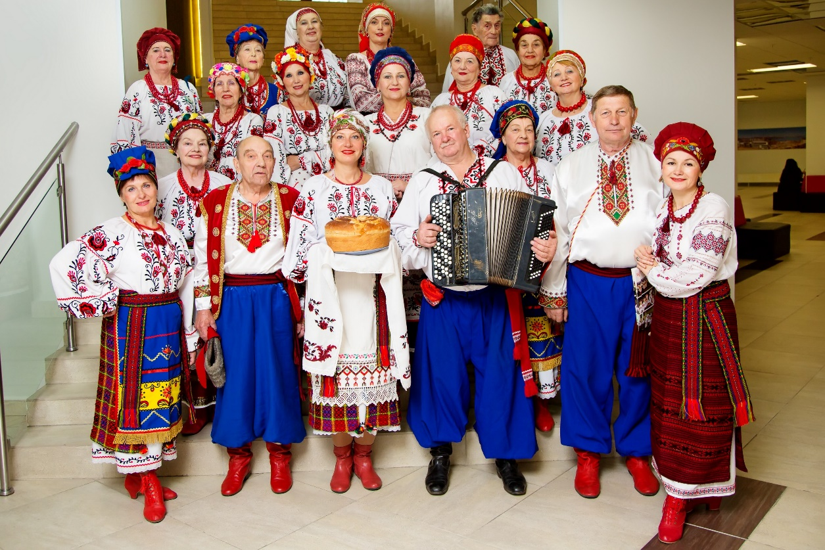
Неотъемлемой частью украинского костюма является пояс. Пояс у восточных славян играл роль оберега.

Slide 7
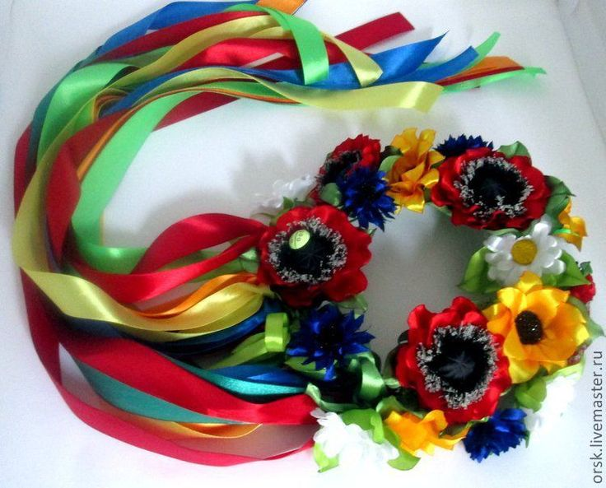
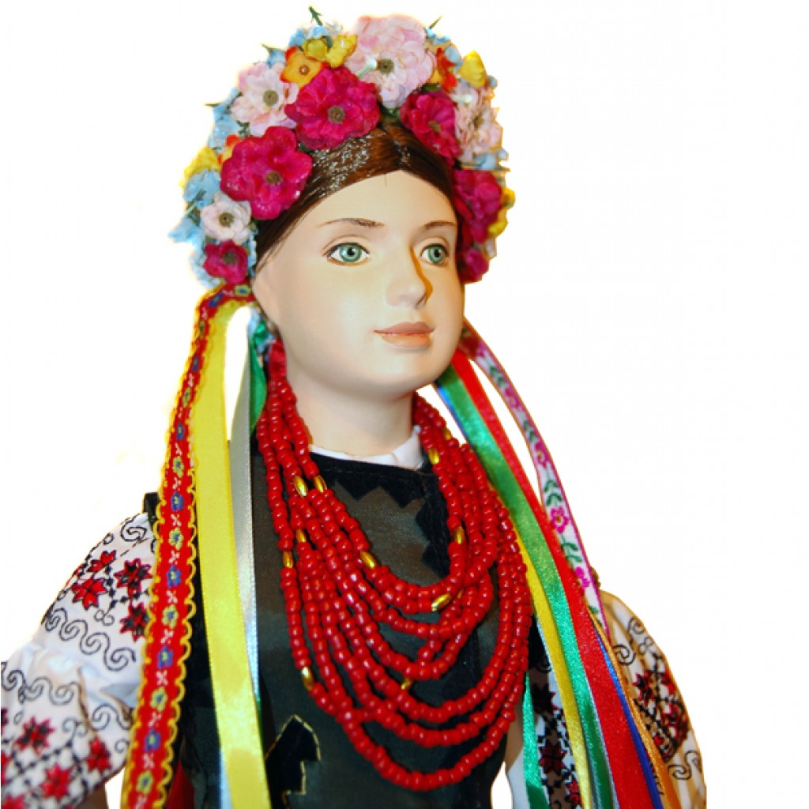
Венок головной убор – не замужней девушки. Изготавливался из лент и цветов.

Slide 8
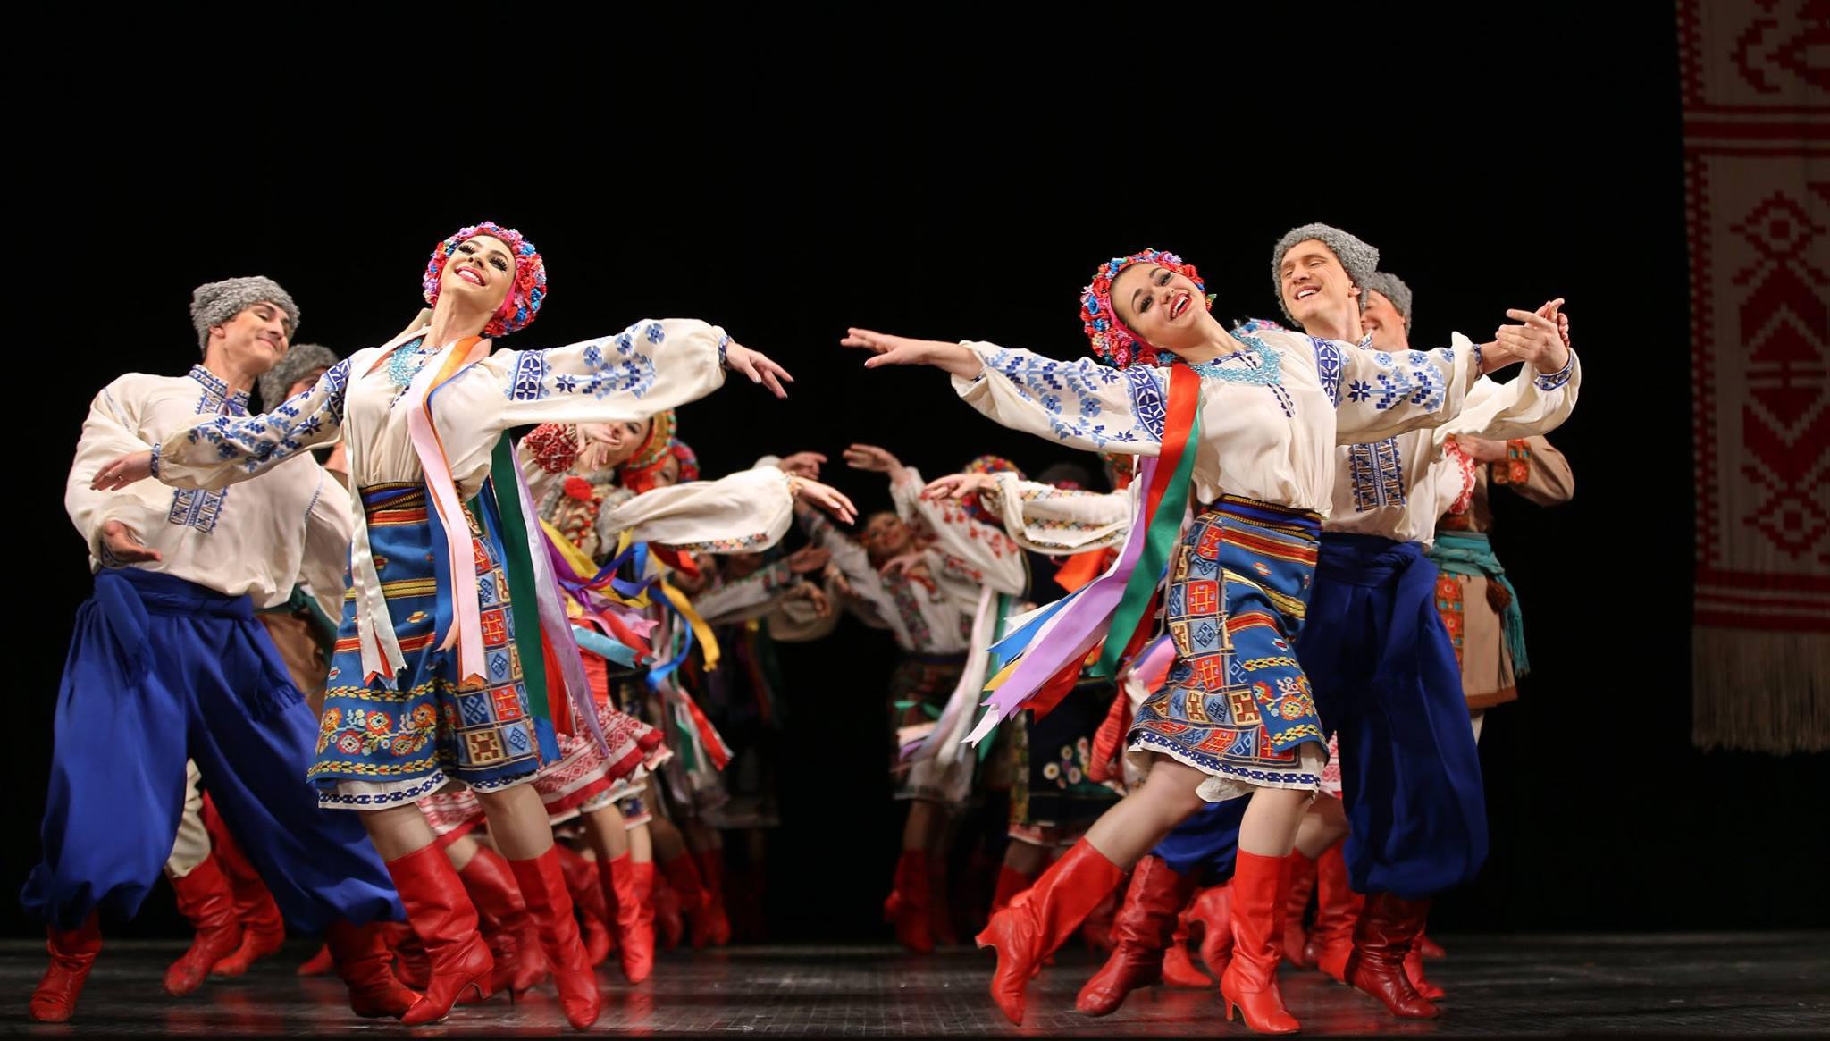
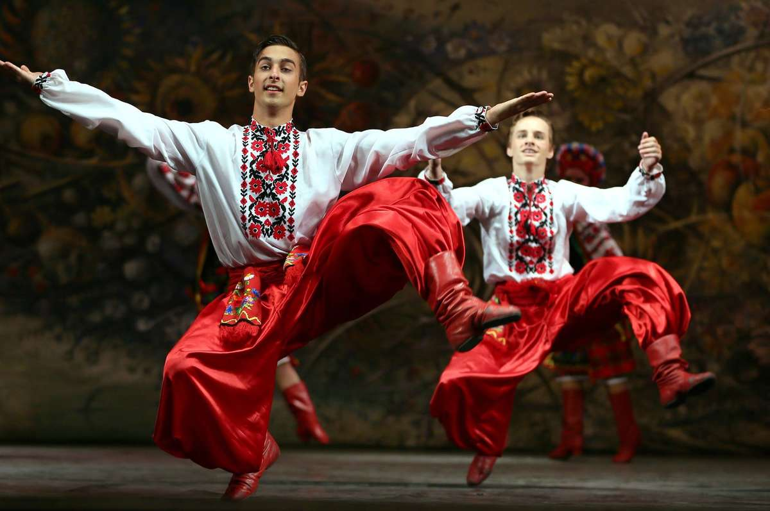
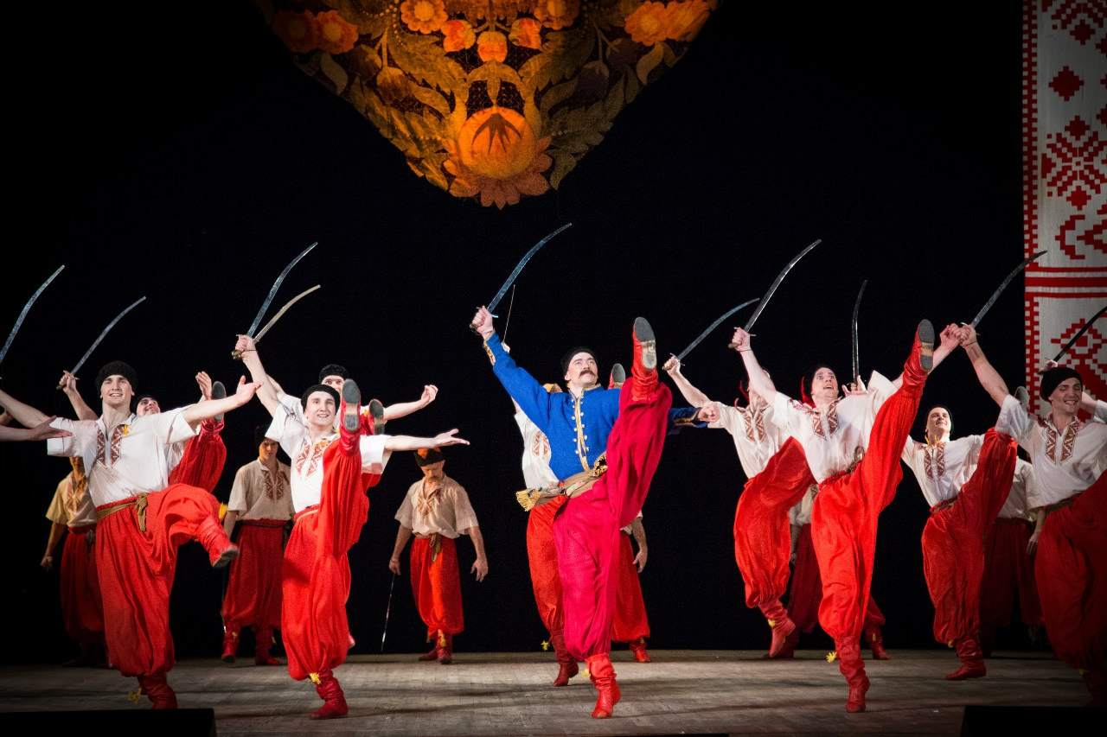
ТАНЦЫ

Slide 9
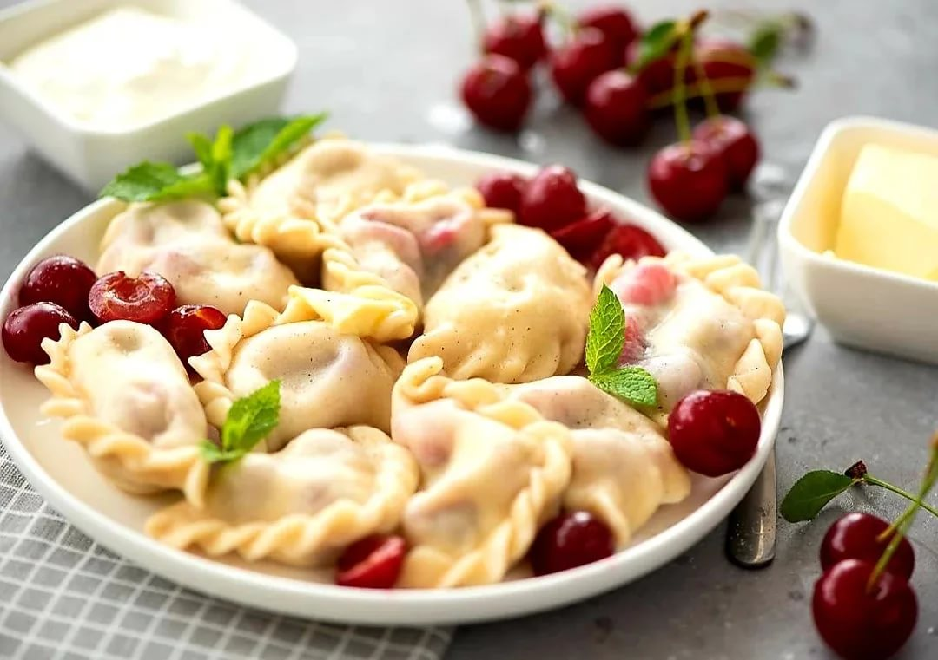
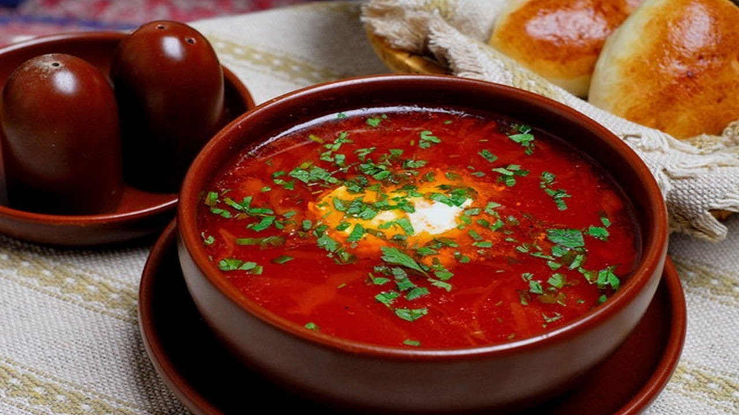
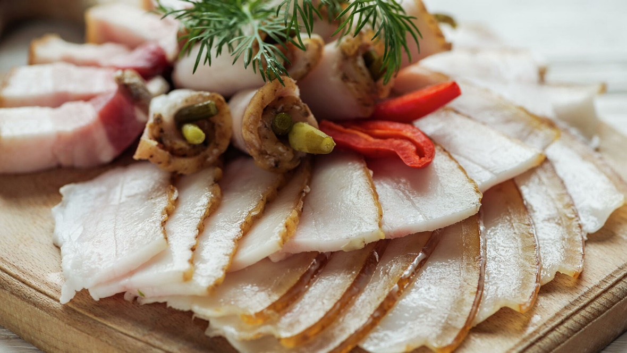
БЛЮДА - ТРАДИЦИОННЫЕ

Slide 10
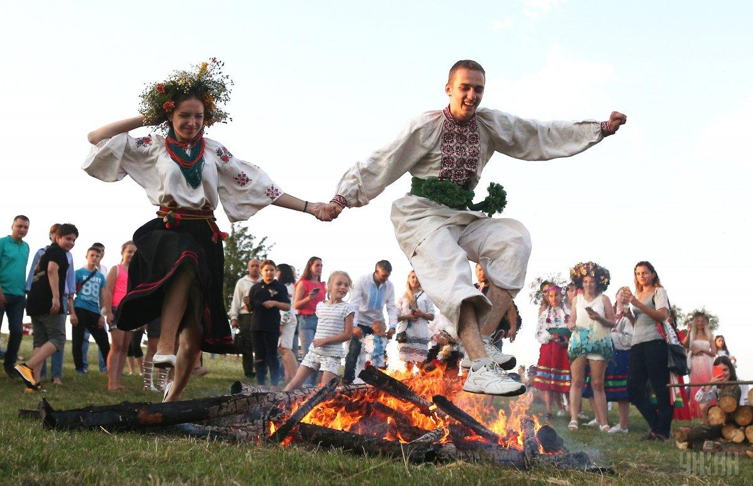
ТРАДИЦИИ

